Slide 1
Конструктивные элементы книжного блока

Slide 2
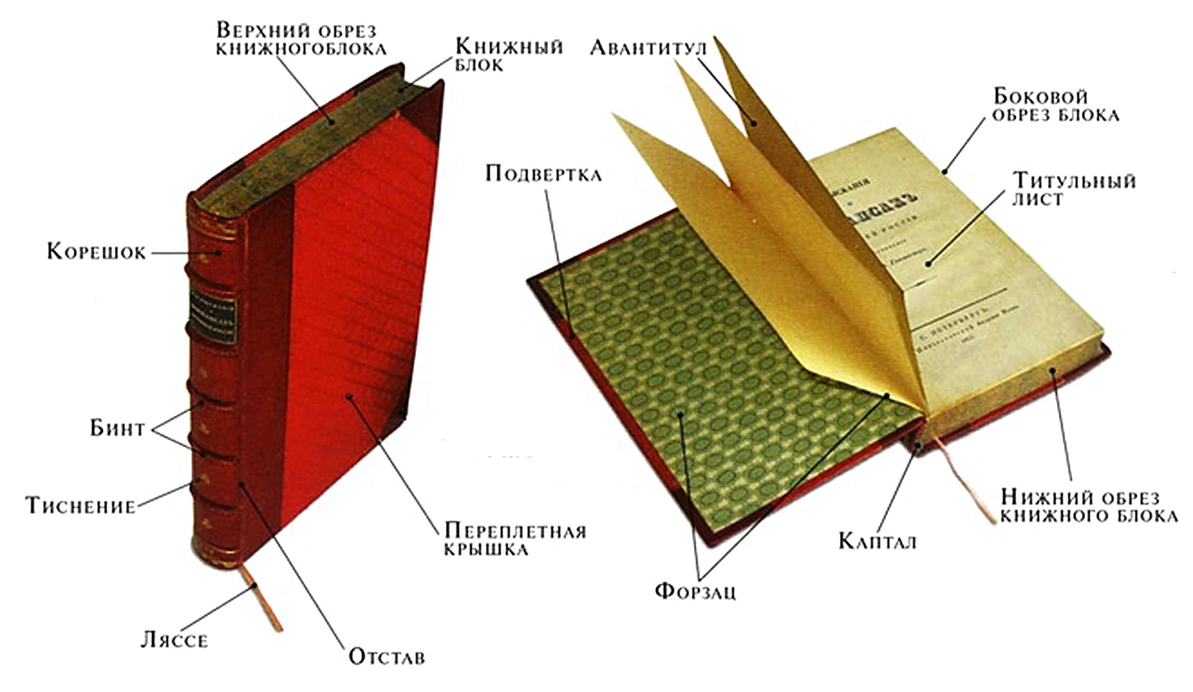
смотреть видео

Slide 3
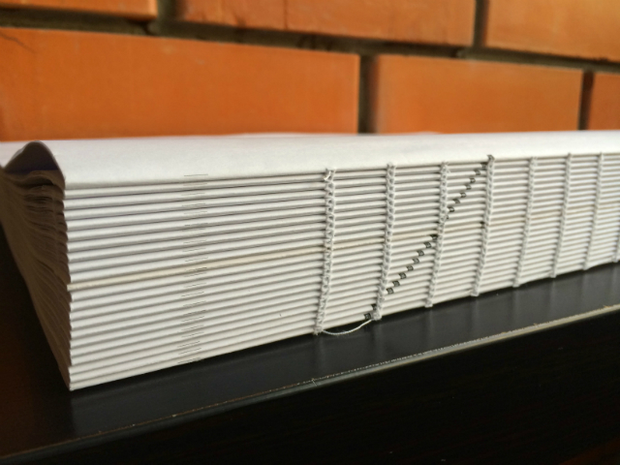
Книжный блок
Основная часть материальной конструкции издания, состоящая из комплекта листов (тетрадей), расположенных в определенной последовательности, скрепленных между собой для вставки в переплетную крышку или крытья обложкой. Существуют два способа комплектовки брошюрных и книжных блоков — вкладкой и подборкой. Вкладкой комплектуют брошюрные блоки, имеющие небольшой объем — 64—80 с, что соответствует толщине блока 4—5 мм.

Slide 4
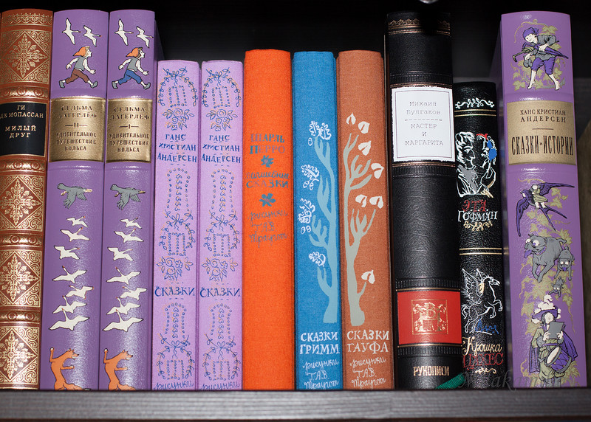
Корешок книжного блока
Сторона книжного блока, где скрепляются тетради или листы, его составляющие. По форме корешок блока может быть кашированным, кругленым, прямым.

Slide 5
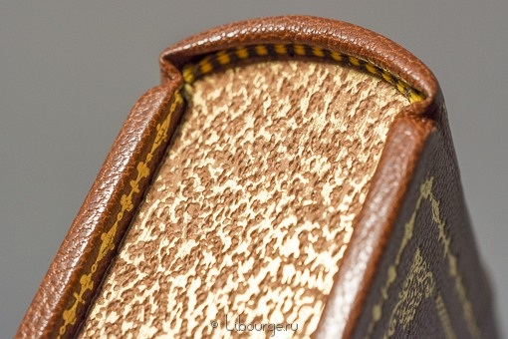
Обрез книжного блока
Обрез блока (верхний, боковой, нижний) — края книжного блока, подвергаемые трехсторонней обрезке, закраске, золочению, торшонированию

Slide 6
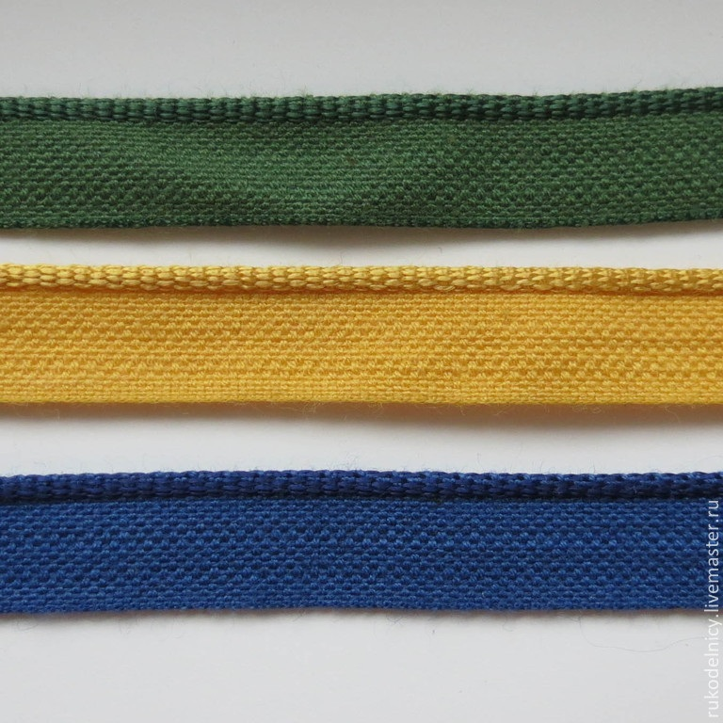
Каптал
Тканевая лента с утолщенным краем, наклеиваемая на верхний и нижний края корешка обрезанного книжного блока для повышения прочности скрепления тетрадей в корешке.

Slide 7
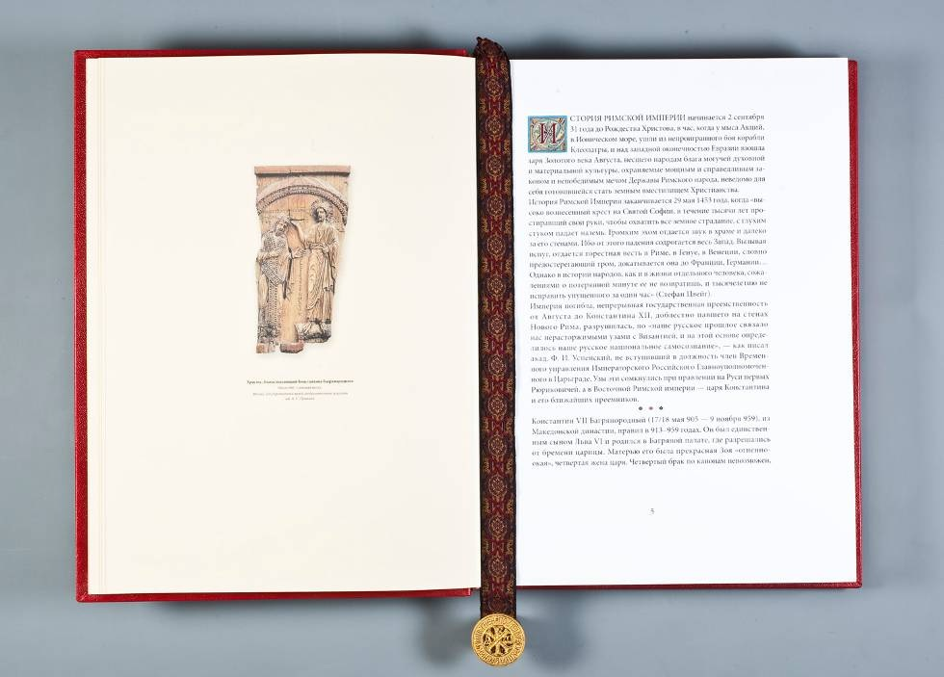
Ляссе (ленточка-закладка)
Тесьма, служащая закладкой, наклеиваемая в верхней части корешка книжного блока таким образом, чтобы ее конец выходил за пределы нижнего обреза блока.

Slide 8
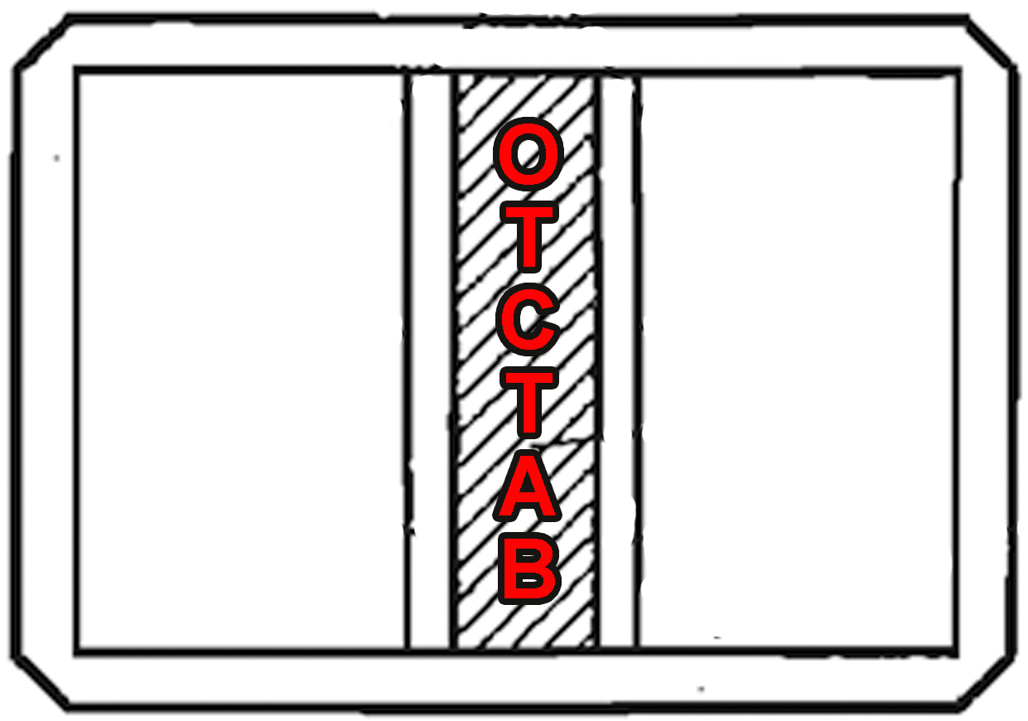
Отстав
Полоска плотной бумаги или картона, наклеиваемая на корешок переплетной крышки для придания ему прочности и упругости.

Slide 9
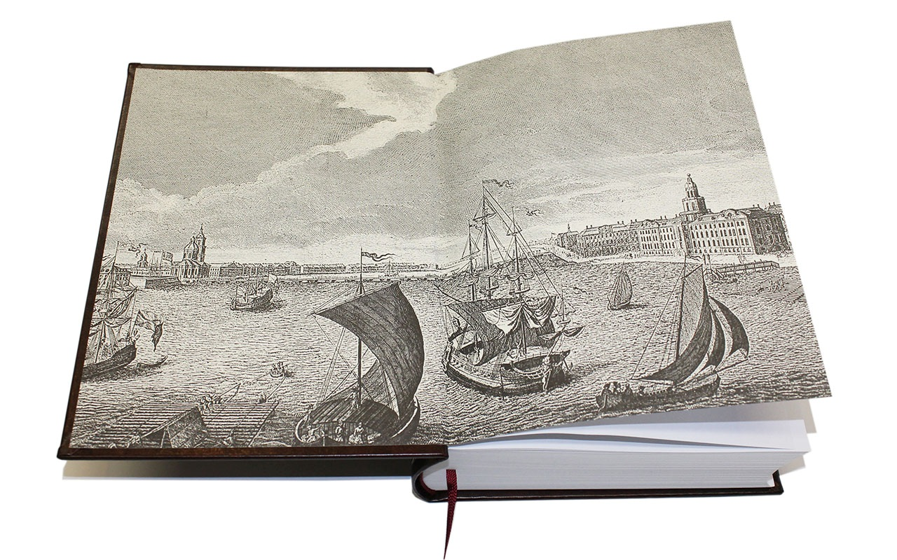
Форзац (нахзац)
Конструктивный элемент издания в виде односгибного листа бумаги (четырехстраничная тетрадь) или конструкции из двух листов, скрепляющих книжный блок с передней/задней сторонкой переплетной крышки. Иногда на форзац/нахзац размещают орнамент (крайне редко рисунок).

Slide 10
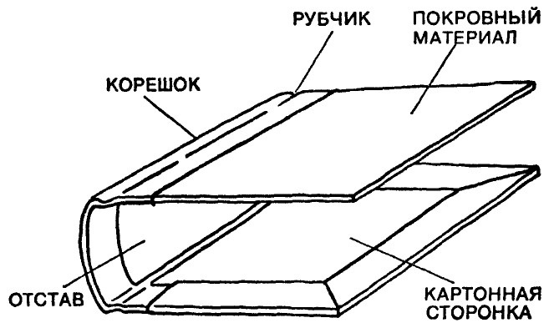
Переплетная крышка
Основная часть переплета, состоящая из сторонок и корешка, покрытых переплетным материалом.

Slide 11
Тиснение
Полиграфический процесс отделки готовой продукции. Бывают разновидности:
Конгревное тиснение — получение многоуровневого рельефного (выпукло-вогнутого) изображения без фольги на бумаге и картоне при их сжатии между штампом и контрштампом, похожее на барельеф.
Блинтовое тиснение — бескрасочное тиснение, на переплетных крышках, реже - обложках, с помощью штампов, которые выглаживают переплетный материал, углубляя его в месте тиснения и меняя его фактуру. При данном виде тиснения, изображение вдавливается (без краски и фольги) в бумагу или картон.
Тиснение фольгой — тиснение, при котором между нагретым клише и материалом (бумагой, кожей, пластиком и т. д.) протягивается фольга и производится прессование. Под действием нагретого клише металлизированное или пигментное напыление отстает от пленки-носителя и закрепляется клеевым слоем на поверхности тиснимого материала.

Slide 12
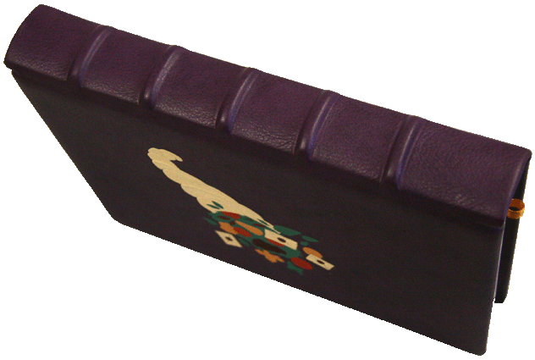
Бинты
Полоски кожи или картона, приклеиваемые на отстав перед оклейкой переплетным материалом. После оклейки образуют рельеф на корешке (выпуклые поперечные декоративные элементы на корешке) .

Slide 13
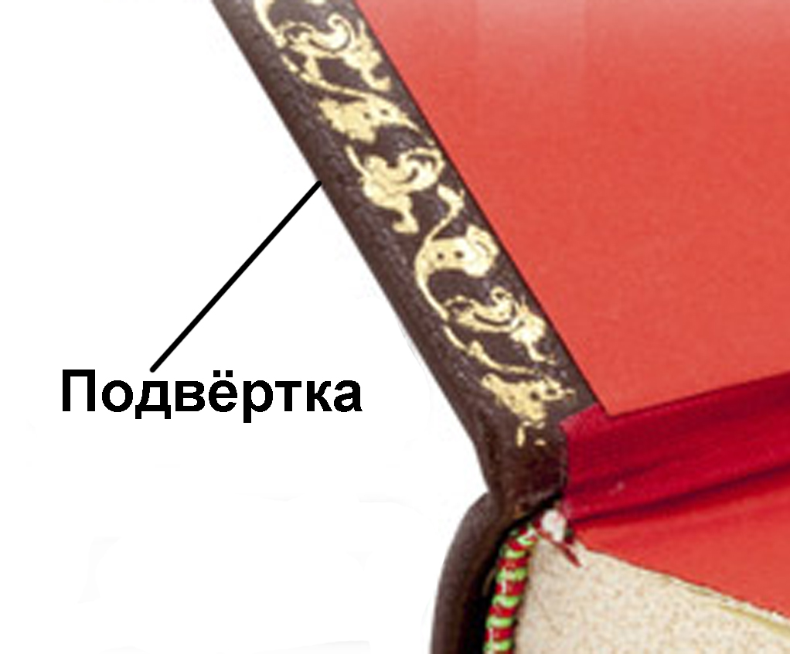
Подвертка
Часть покрытия крышек переплёта, подвёрнутая на их внутреннюю сторону. Может украшаться бордюром (как правило, тиснением золотом); нередко на подвёртке мелкими буквами указывается имя автора переплёта.

Slide 14
Авантитул
Первая страница двойного титульного листа. Она имеет композиционно-оформительское значение, позволяет разгрузить основной титульный лист. На авантитуле могут быть напечатаны надзаголовочные данные, выходные данные; на нем помещают также издательскую марку, иногда повторяют фамилию автора и название.

Slide 15
Титульный лист
Титула являются оформительскими элементами книжножурнальных и газетных изданий.
Основной (главный) титул может быть 2-х или 4-х полосным.
2-х полосный:
1 (3) полоса — титул; 2 (4) полоса — контртитул, на котором, обычно, располагают аннотацию, либо полоса может быть пустой.
4-х полосный:
1 полоса — авантитул; 2 полоса — фронтиспис (титульная иллюстрация); 3 полоса — основной титул; 4 полоса — пустая полоса или контртитул.

Slide 16
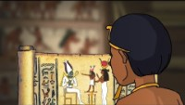
Традиционный книжный переплет

